Slide 1
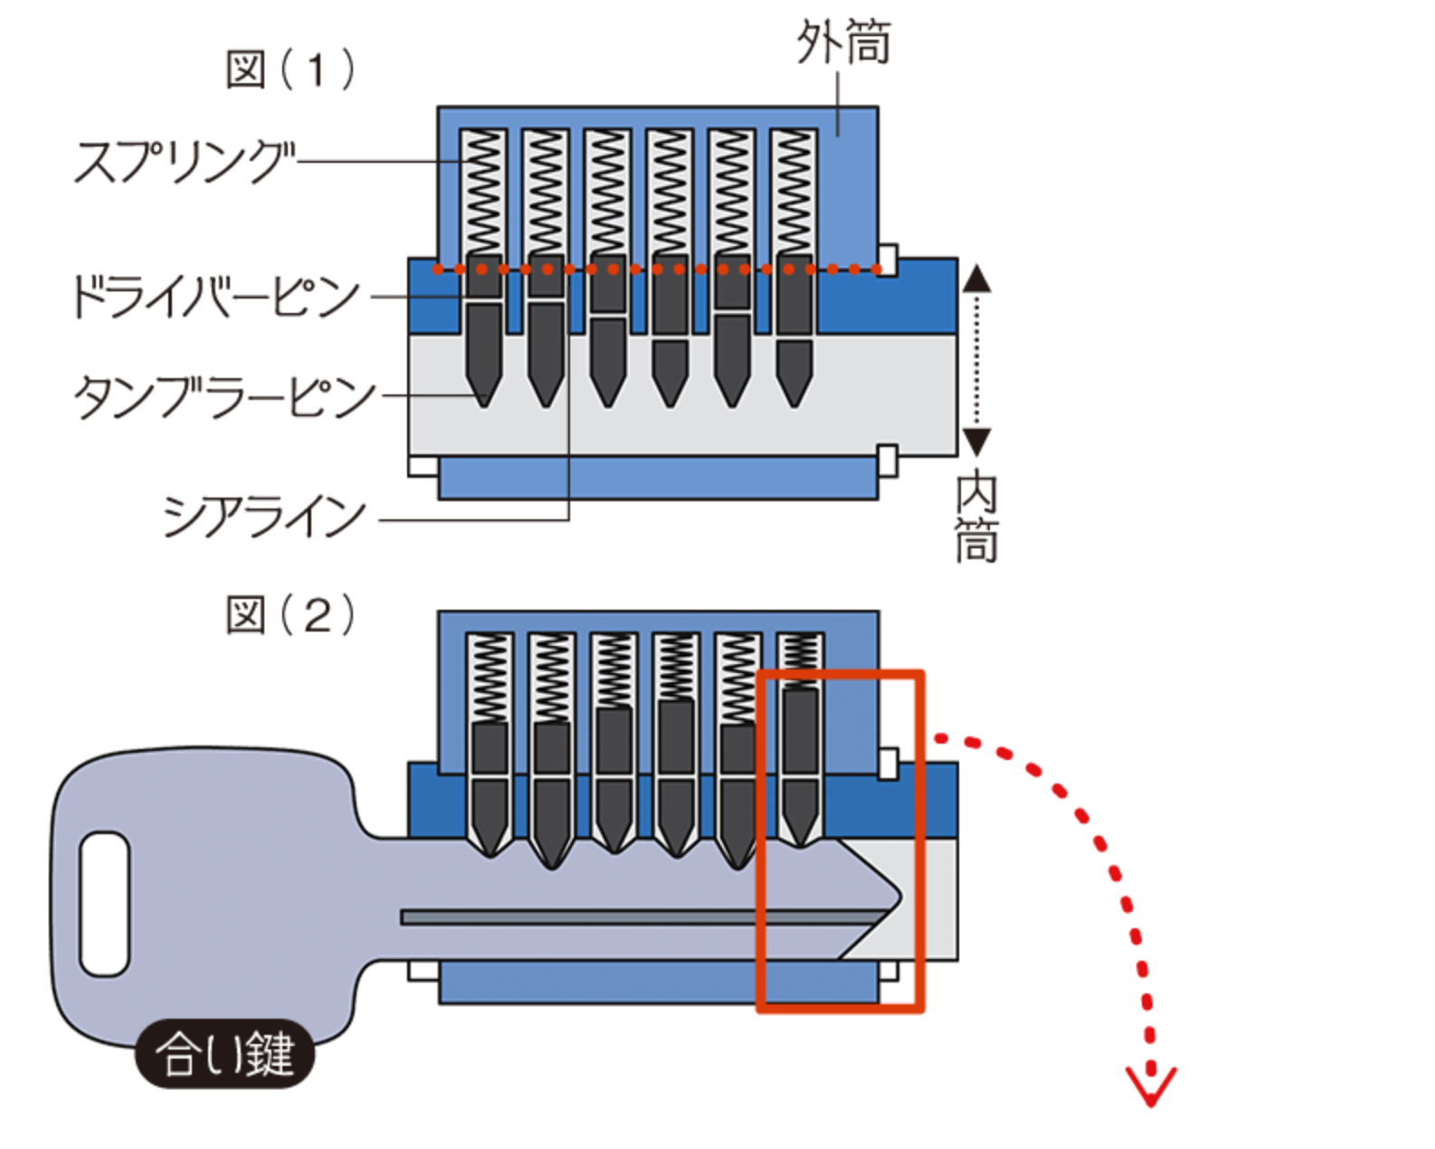
中心
ピンの位置は僅かにずれている！
(画像は大袈裟にやっています)
https://www.alsok.co.jp
鍵の内筒を上から見た図

Slide 2
中心
右から
何番目か
5
2
6
特殊解錠工具を使って
ピンを1つづつ順に
揃えていく
4
1
3
https://www.alsok.co.jp
鍵の内筒を上から見た図

